Slide 1
Sosiologi dan Kebudayaan Pertanian
Dosen
Ir. Yonariza, M.Sc. phd
FERDINAL ASFUL, SP, MSI

Slide 2
ILUSTRASI SOSIOLOGI DAN KEBUDAYAAN PETANIAN

Slide 3
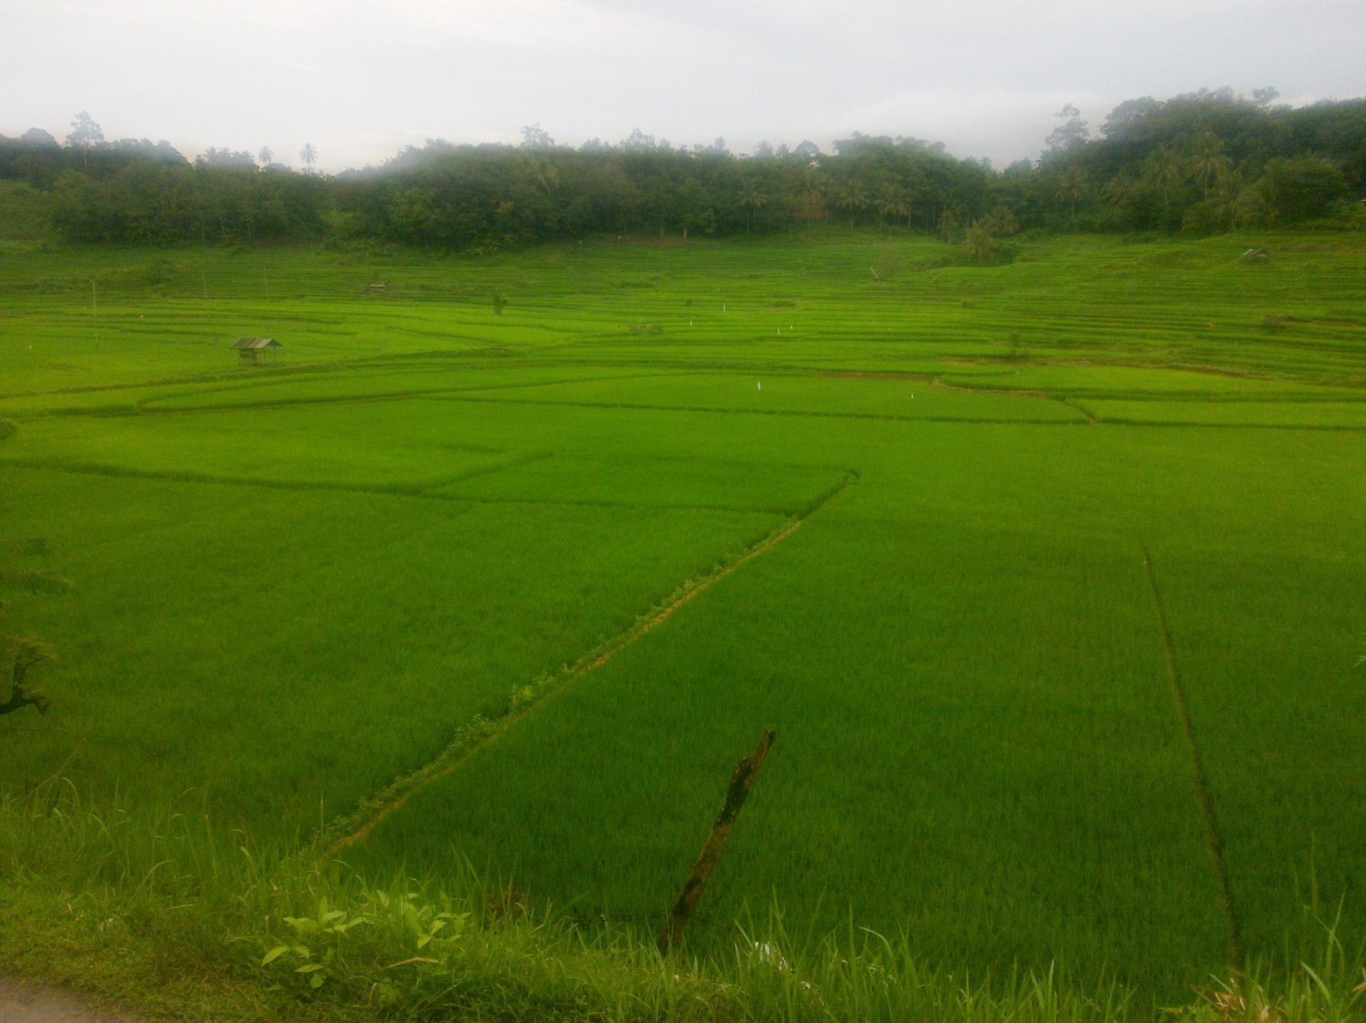

Slide 4
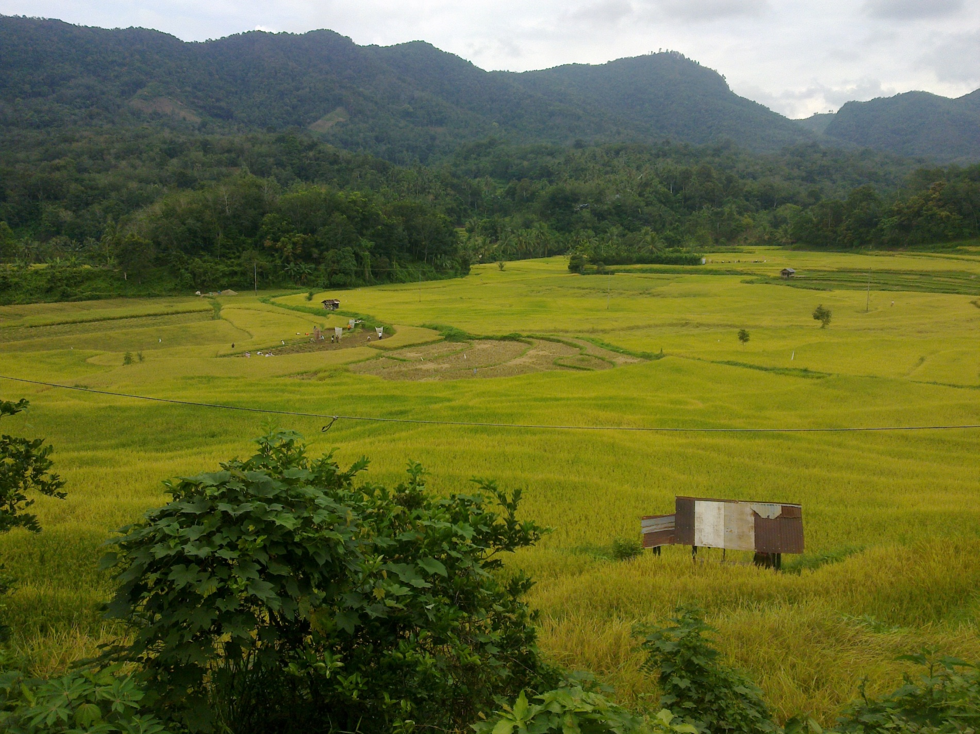

Slide 5
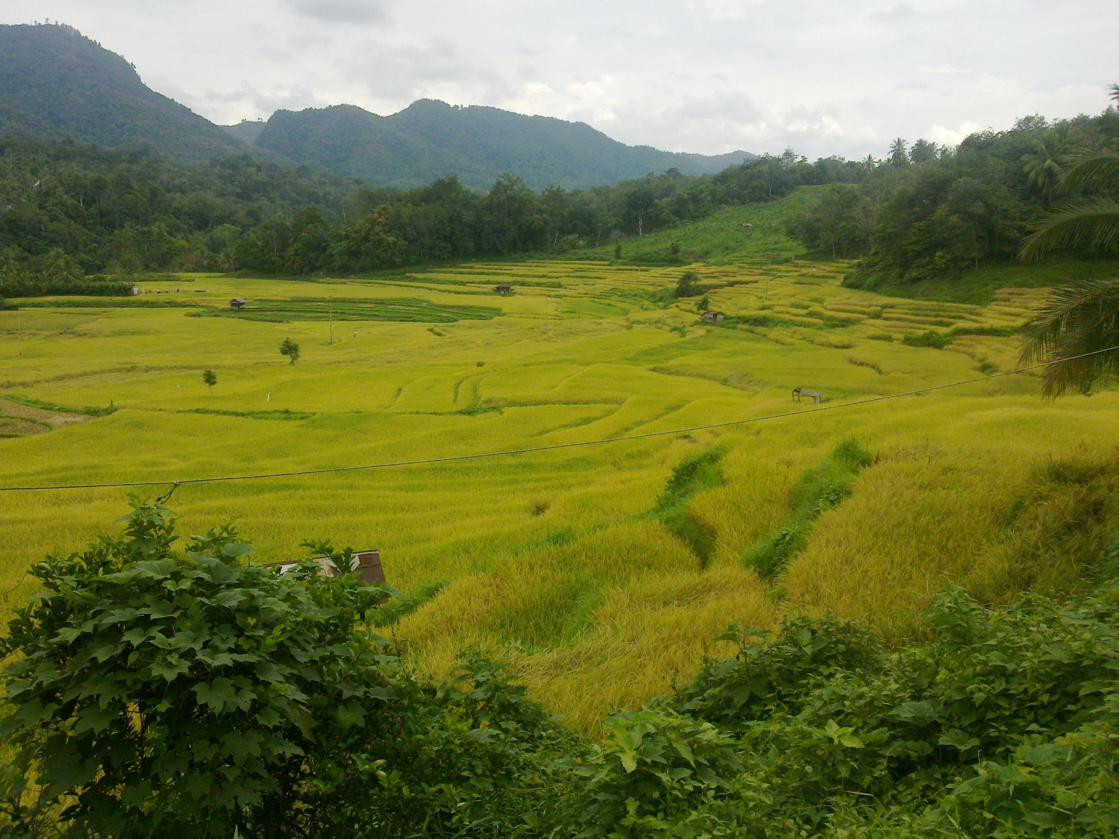

Slide 6
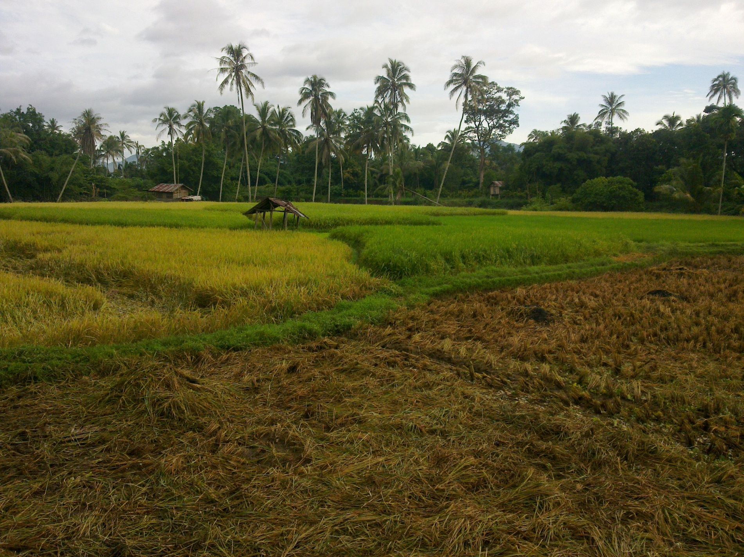

Slide 7
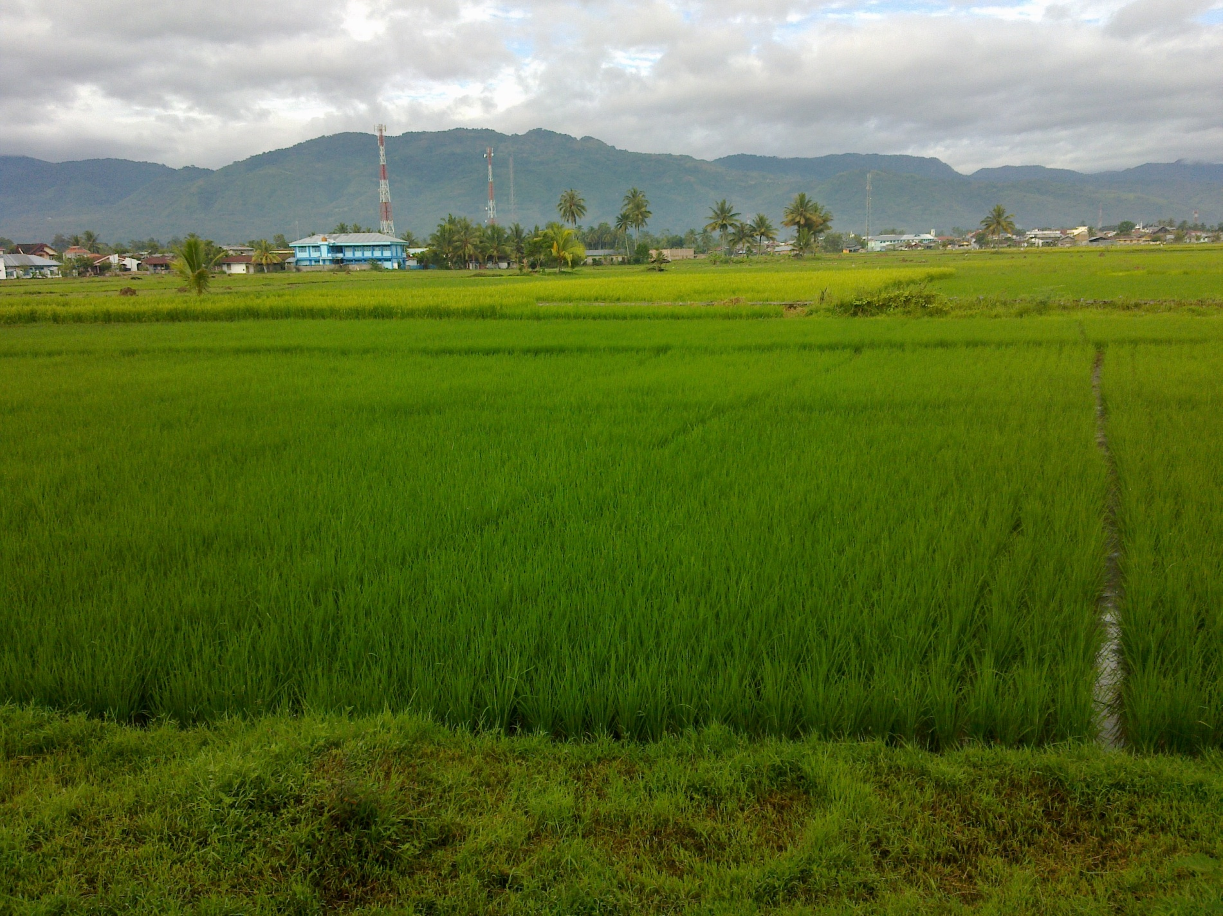

Slide 8
Latar belakang (1)
pertama menekankan kepada kemampuan mahasiswa untuk mengerti, memahami tepat konsep-konsep penting dalam Ilmu Sosial Dasar dan sosiologi, khususnya proses sosial, interaksi, komunikasi, konsep dasar hudaya, dan masyarakat, kelembagaan sosial, kelompok dan organisasi sosial, pelapisan sosial, kekuasaan, wewenang dan kepemimpinan, perubahan sosial, dan mobilitas sosial.

Slide 9
Latar belakang (2)
Kedua, menekankan pada ketepatan mahasiswa dalam menganalisis fenomena sosial seperti; potret komunitas desa, sumberdaya lahan, kemiskinan, mobilitas sosial, partisipasi masyarakat desa dalam pembangunan, inovasi dan komunikasi teknologi serta gender dalam pembangunan pertanian dan pedesaan.

Slide 10
Deskripsi Singkat
Mata kuliah ini membahas tentang ruang lingkup sosiologi dan kebudayaan pertanian, proses sosial, konsep dasar budaya dan masyarakat, kelembagaan sosial, kelompok dan organisasi sosial, pelapisan sosial, kekuasaan, wewenang dan kepemimpinan, perubahan sosial, potret komunitas desa, sumberdaya lahan, kemiskinan, partisipasi masyarakat desa dalam pembangunan, inovasi dan komunikasi teknologi serta gender dalam pembangunan pertanian dan pedesaan.

Slide 11
Outcome Mata Kuliah
Setelah menyelesaikan mata kuliah Sosiologi dan kebudayaan pertanian diharapkan mahasiswa mampu memahami dan menganalisa berbagai fenomena sosial dalam pembangunan pertanian dan pedesaan di Indonesia dengan menggunakan konsep-konsep dasar sosiologi seperti; kelembagaan, stratifikasi, organisasi, kekuasaan, dan perubahan sosial, dan konsep dasar determininasi budaya, etik dan emik dalam analisa kebudayaan dll.

Slide 12
Kompetensi Dasar
Pada akhir perkuliahan ini, mahasiswa diharapkan mampu:
  Memahami dan menjelaskan berbagai konsep-konsep pokok sosiologi dan budaya
  Menjelaskan fenomena sosial umumnya dan masyarakat pedesaan khususnya dengan menggunakan konsep pokok dan teori sosiologi dan kebudayaan.
  Mengidentifikasi dan menjelaskan permasalahan dan tantangan yang dihadapi oleh pembangunan pertanian dan pedesaan.

Slide 13
Strategi Perkuliahan
Berbagai strategi instruksional akan digunakan dalam perkuliahan ini, seperti: kuliah singkat pada awal pertemuan untuk memberikan penjelasan tentang kontrak perkuliahan, dan kerangka fikir bagi diskusi kelas. Focus diskusi digunakan untuk membahas berbagai permasalahan dan tantangan yang dihadapi oleh pembangunan pertanian di pedesaan.
Pada Minggu ke 9-16, perkuliahan lebih banyak menggunakan diskusi/seminar, mahasiswa diharapkan menyampaikan gagasan dalam pembahasan berupa pendapat pribadi, hasil observasi atau kajian pustaka atau hasil penelitian yang telah diketahui.

Slide 14
Tugas dalam Perkuliahan
Tugas pada mata kuliah ini berupa:
Setiap mahasiswa harus sudah membaca bacaan perkuliahan sebagaimana disebutkan pada jadwal perkuliahan sebelum mengikuti kuliah, dan membuat resume sekitar 2-3 halaman (khusus untuk kuliah minggu ke 2-8).
Setiap mahasiswa menyerahkan resume sekitar 2-3 halaman dan menyampaikan pandangan pribadi terhadap pokok bahasan yang sudah dibahas pada minggu sebelumnya, (khusus untuk kuliah minggu ke 2-8).
Untuk topik-topik tertentu, seperti; potret komunitas desa, sumberdaya lahan, kemiskinan, partisipasi masyarakat desa dalam pembangunan, inovasi dan komunikasi teknologi serta gender dalam pembangunan pertanian dan pedesaan, mahasiswa akan diminta mempresentasikan topik-topik tersebut dan dibahas bersama dalam kuliah (Khusus untuk minggu ke 9-16).
Kuis diadakan setiap 4 pokok bahasan selesai diberikan. Evaluasi tengah semester diadakan sekitar bulan April dan UAS pada bulan Juli

Slide 15
Kriteria Penilaian
Dalam menentukan nilai akhir akan digunakan pembobotan sebagai berikut:
30% dari makalah/tugas mingguan/aktifitas kelas
20% dari Praktikum
25% dari UTS
25% dari UAS
Angka | Huruf | Angka | Huruf
96-100 | A+ | 60-65 | C+
86-90 | A | 56-60 | C
80-85 | A- | 50-56 | C-
76-80 | B+ | 45-50 | D
70-75 | B | 0-45 | E
66-70 | B-

Slide 16
Bacaan Perkuliahan
Soerjono Soekanto. 2002. Sosiologi Suatu Pengantar. PT. RajaGrafindo Persada. Jakarta.
Yayuk Yuliati, dkk. 2003. Sosiologi Pedesaan. Lappera Pustaka Utama. Yogyakarta.
Kamanto Sunarto. 1993. Pengantar Sosiologi. LPFEUI. Jakarta.
Bahrein T. Sugihen. 1997. Sosiologi Pedesaan, Suatu Pengantar. PT. RajaGrafindo Persada. Jakarta.
Jefta Leibo Sosiologi Pedesaan. Andi Offset. Yogyakarta.
Ulrich Planck. 1993. Sosiologi Pertanian. Yayasan Obor Indonesia. Jakarta.
Johnson, Doyle Paul dan Robert M.Z. Lawang. 1986. Teori Sosiologi Klasik dan Modern. PT Gramedia. Jakarta
William J. Goode. 2002. Sosiologi Keluarga. Bina Aksara. Jakarta
Koentjaraningrat. 1996. Kebudayaan Mentalitas dan Pembangunan. Grameddia. Jakarta.
Oakley, Peter and David Marsden, 1984. Approaches to Participation in Rural Development, International Labour Office, Geneva.
Ester Boserup. 1984. Peran wanita dalam perkembangan ekonomi. Yayasan Obor Indonesia. Jakarta.
Astrid S. Susanto. 1984. Sosiologi Pembangunan. Binacipta. Jakarta.

Slide 17
Jadwal Perkuliahan
Minggu ke | Pokok Bahasan | Sub Pokok Bahasan | Waktu (menit) | Bahan Bacaan
1. | Sejarah, Pengertian, dan Ruang Lingkup Sosiologi Pedesaan | Sejarah dan teori Sosiologi Metode-metode dalam sosiologi Perkembangan sosiologi di Indonesia | 100 | 1, 2, 3,4,5
2. | Proses sosial | 1. Interaksi sosial 2. Syarat terjadinya interaksi sosial 3. Bentuk-bentuk interaksi sosial | 100 | 1, 2, 3,4,5
3. | Kebudayaan dan masyarakat | Unsur-unsur kebudayaan Fungsi kebudayaan bagi masyarakat Sifat hakikat kebudayaan Gerak kebudayaan | 100 | 1, 2, 3,4, 5,9
4. | Kelembagaan sosial | 1. Proses pertumbuhan kelembagaan sosial a. norma-norma masyarakat b. sistem pengendalian sosial 2. Ciri-ciri umum kelembagaan sosial 3. Lembaga-lembaga sosial di desa. | 100 | 1, 2,3,4, 5
5 | A. KUIS B. Kelompok dan organisasi sosial | 1. Pendekatan sosiologi terhadap kelompok-kelompok sosial 2. Tipe-tipe kelompok sosial 3. Dinamika kelompok sosial K U I S (30 MENIT) | 100 | 1, 2,3,4, 5
6. | Pelapisan sosial (stratafikasi sosial) | 1. Terjadinya lapisan masyarakat 2. Sifat sistem lapisan masyarakat. 3. Kelas-kelas dalam masyarakat. 4. Unsur-unsur lapisan masyarakat. 5. Perlunya sistem lapisan | 100 | 1, 2,3,4,5
7. | Kekuasaan, wewenang dan kepemimpinan | 1. Hakikat kekuasaan dan sumbernya 2. Unsur-unsur saluran kekuasaan dan dimensinya 3. cara mempertahankan kekuasaan. 4. beberapa bentuk lapisan kekuasaan | 100 | 1, 2,3,4, 5
8. | Perubahan sosial | Defenisi dan teori perubahan sosial hubungan perubahan sosial dan perubahan kebudayaan Bentuk perubahan sosial Faktor-faktor yang menyebabkan perubahan sosial | 100 | 1, 2,3,4, 5
9 | U TS

Slide 18
PENDAHULUAN

Slide 19
Sosiologi adalah pengetahuan atau ilmu tentang sifat masyarakat, perilaku masyarakat, dan perkembangan masyarakat. Sosiologi merupakan cabang Ilmu Sosial yang mempelajari masyarakat dan pengaruhnya terhadap kehidupan manusia. Sebagai cabang Ilmu, Sosiologi dicetuskan pertama kali oleh ilmuwan Perancis, August Comte.
Comte kemudian dikenal sebagai Bapak Sosiologi. Namun demikian, sejarah mencatat bahwa Émile Durkheim — ilmuwan sosial Perancis — yang kemudian berhasil melembagakan Sosiologi sebagai disiplin akademis. Sebagai sebuah ilmu, sosiologi merupakan pengetahuan kemasyarakatan yang tersusun dari hasil-hasil pemikiran ilmiah dan dapat di kontrol secara kritis oleh orang lain atau umum.

Slide 20
Comte kemudian membedakan antara sosiologi statis dan sosiologi dinamis. Sosiologi statis memusatkan perhatian pada hukum-hukum statis yang menjadi dasar adanya masyarakat. Sosiologi dinamis memusatkan perhatian tentang perkembangan masyarakat dalam arti pembangunan.
Rintisan Comte tersebut disambut hangat oleh masyarakat luas, tampak dari tampilnya sejumlah ilmuwan besar di bidang sosiologi. Mereka antara lain Pitirim Sorokin, Herbert Spencer, Karl Marx, Emile Durkheim, George Simmel, dan Max Weber (semuanya berasal dari Eropa). Masing-masing berjasa besar menyumbangkan beragam pendekatan mempelajari masyarakat yang amat berguna untuk perkembangan Sosiologi.

Slide 21
SOSIOLOGI
Sebagai sebuah ilmu, sosiologi merupakan pengetahuan kemasyarakatan yang tersusun dari hasil-hasil pemikiran ilmiah dan dapat di kontrol secara kritis oleh orang lain atau umum.
Sosiologi adalah pengetahuan atau ilmu tentang sifat masyarakat, perilaku masyarakat, dan perkembangan masyarakat.
Sosiologi merupakan cabang Ilmu Sosial yang mempelajari masyarakat dan pengaruhnya terhadap kehidupan manusia.
Sebagai cabang Ilmu, Sosiologi dicetuskan pertama kali oleh ilmuwan Perancis, August Comte.
Comte kemudian dikenal sebagai Bapak Sosiologi. Namun demikian, sejarah mencatat bahwa Émile Durkheim — ilmuwan sosial Perancis — yang kemudian berhasil melembagakan Sosiologi sebagai disiplin akademis.

Slide 22
KONSEP FUNDAMENTAL
DALAM STUDI SOSIOLOGI
Proses sosial
Kebudayaan dan masyarakat
Kelembagaan sosial
Kelompok dan organisasi sosial
Pelapisan sosial (stratafikasi sosial)
Kekuasaan, wewenang dan kepemimpinan
Perubahan sosial
Mobilitas social

Slide 23
Metode metode dalam Sosiologi
Metode kualitatif: untuk hal hal yang sukar diukur dengan angka angka, temasuk;
  metode historis
  komparatif
  Metode studi kasus
Metode kuantitatif: mengutamakan keterangan angka angka, dapat diukur menggunakan skala-skala, indeks, tabel, dan formula formula menggunakan ilmu matematik
Metode induktif dan deduktif
  Induktif : fenomena kecil ke fenomena besar
  Deduktif: fenomena besar ke fenomena kecil

Slide 24
Perkembangan sosiologi di Indonesia
Permulaan sosilogi di Indonesia
  Ajaran Wulang Rech oleh Sri Paduka Mangkunegoro ttg tata hubungan antara masyarakat dai golongan berbeda
  Ki Hajar Dewantoro: konsep kepemimpinan dan kekeluargaan dalam organisasi pendidikan Tanaman Siswa
  Sosiologi sebagai ilmu pembantu bagi ilmu lainnya
    Sekola Tinggi Hukum yang memberikan Sosiologi sebagai pelengkap mata pelajaran ilmu hukum

Slide 25
Perkembangan sosiologi di Indonesia
Perkembangan Sosiologi sesudah Perang Dunia II
1948 Soenario Kolopaking memberikan kuliah sosiologi pada Akademi Politik di Yogyakarta (kemudian dilebur menjadi UGM)
Buku Sosiologi dalam bahasa Indonesia terbit SOSIOLOGI INDONESIA oleh Djody Gondokusumo
Buku Sosiologi untuk masyarakat Indonesia oleh Hasan Shadily
Buku Social Change in Yogyakarta oleh Selo Sumardjan 1962
Dewasa ini Sosiologi diajarkan di sejumlah perguruan tinggi di Indonesia, FISIPOL

Slide 26
KONSEP DETERMINISME BUDAYA, ETIK, DAN EMIK

Slide 27
Determinisme budaya
Determinisme budaya adalah suatu paham bahwa budaya dimana seseorang dibesarkan menentukan siapa dia pada level emosi dan prilaku. Paham ini mendukung teori bahwa pengaruh lingkungan mendominasi siapa kita ketimbang pengaruh sifat turunan biologis.
Konsep determinisme budaya juga dipakai untuk menjelaskan bahwa budaya menentukan tatanan ekonomi dan politik. Dia adalah suatu ide yang berulang di banyak budaya dalam sejarah peradaban manusia dari zaman dahulu kala sampai sekarang.

Slide 28
EMIK DAN ETIK
Emik dan Etik adalah dua macam sudut pandang dalam etnografi yang cukup mengundang perdebatan. Emik (native point of view) misalnya, mencoba menjelaskan suatu fenomena dalam masyarakat dengan sudut pandang masyarakat itu sendiri. Sebaliknya, etik merupakan penggunaan sudut pandang orang luar yang berjarak (dalam hal ini peneliti) untuk menjelaskan suatu fenomena dalam masyarakat.

Slide 30
yonariza@gmail.com yonariza@hotmail.com
y

